Slide 1

МУНИЦИПАЛЬНОЕ БЮДЖЕТНОЕ ОБРАЗОВАТЕЛЬНОЕ УЧРЕЖДЕНИЕ ДОПОЛНИТЕЛЬНОГО ОБРАЗОВАНИЯ ДВОРЕЦ ШКОЛЬНИКОВ БУГУЛЬМИНСКОГО МУНИЦИПАЛЬНОГО РАЙОНА РЕСПУБЛИКИ ТАТАРСТАН

Slide 2
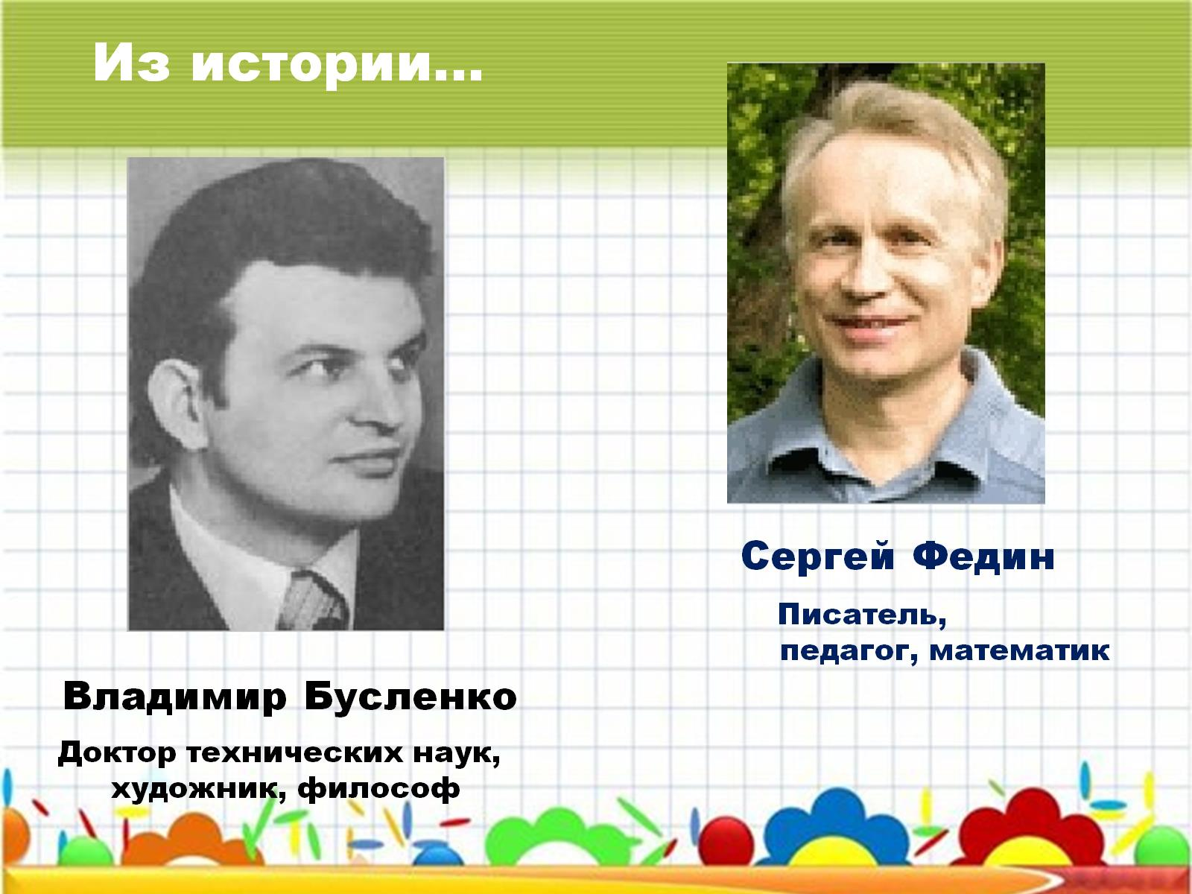
Владимир Бусленко

Slide 3
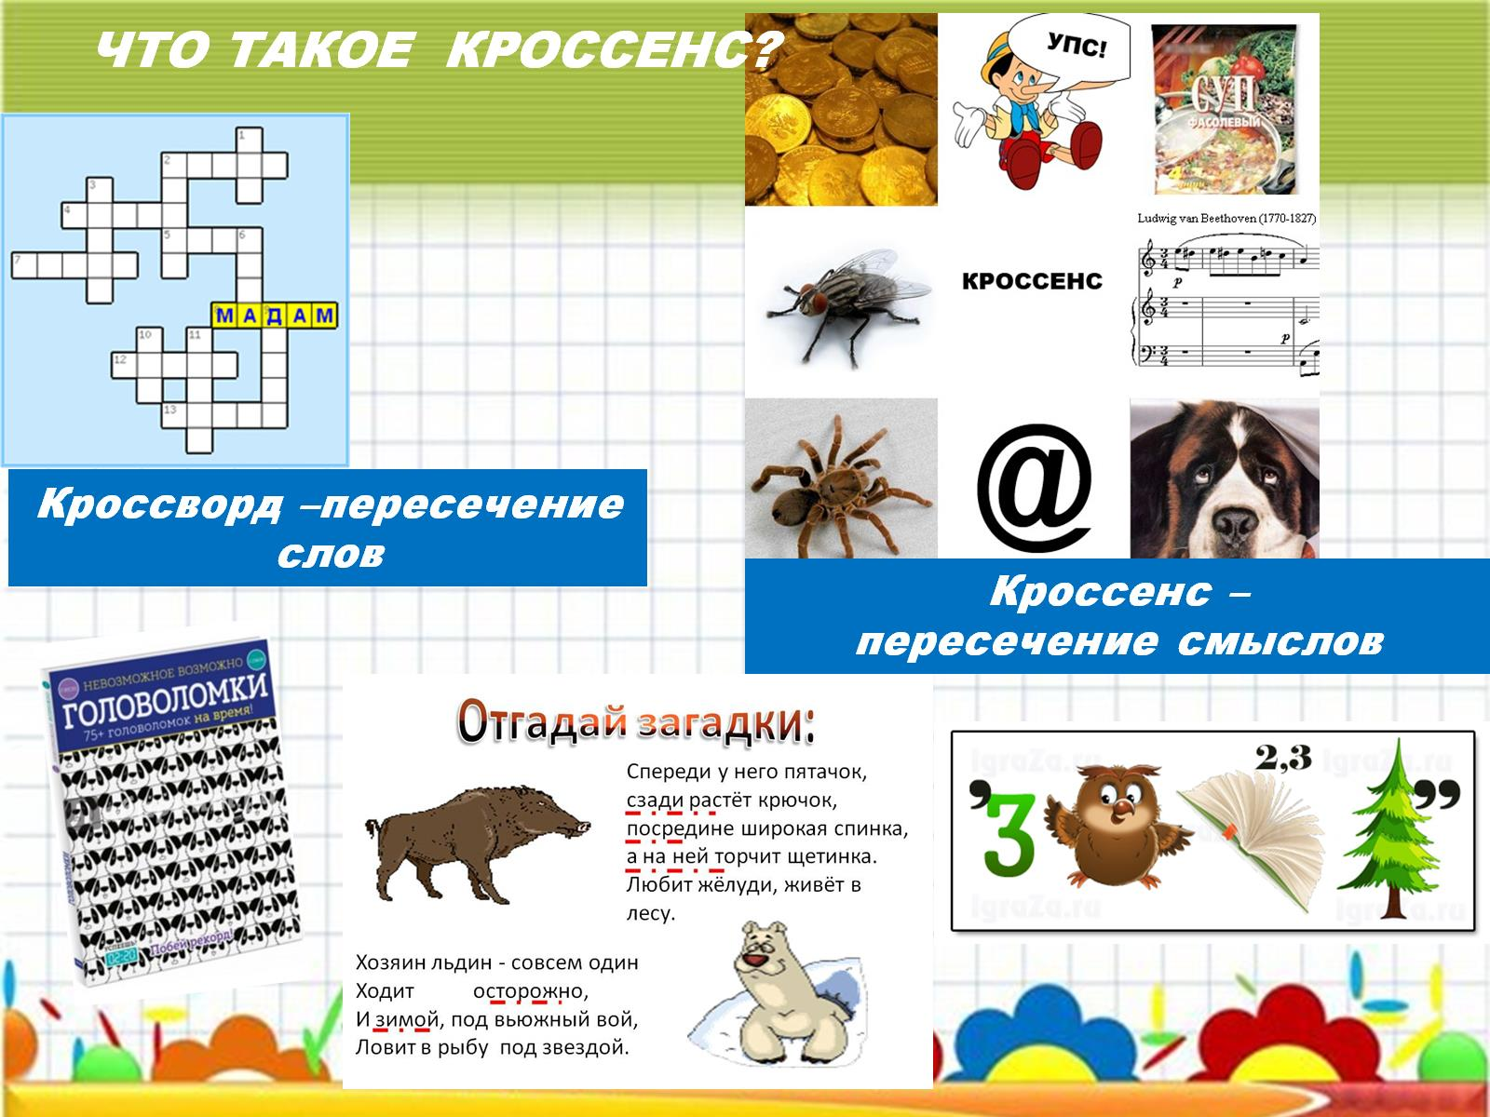
Кроссворд –пересечение слов

Slide 4
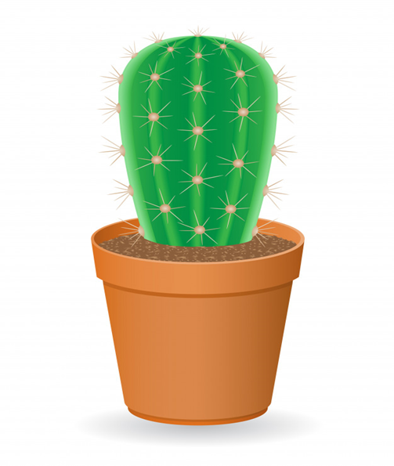
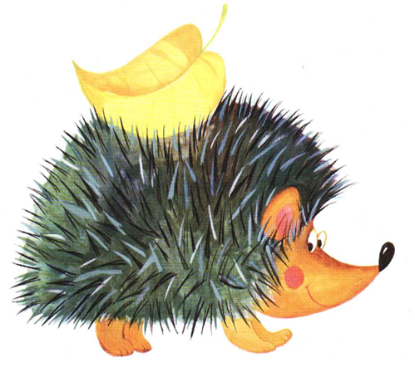
 | ?

Slide 5
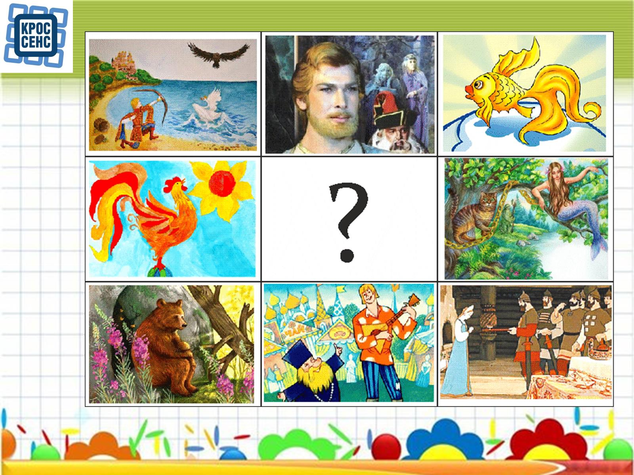

Slide 6
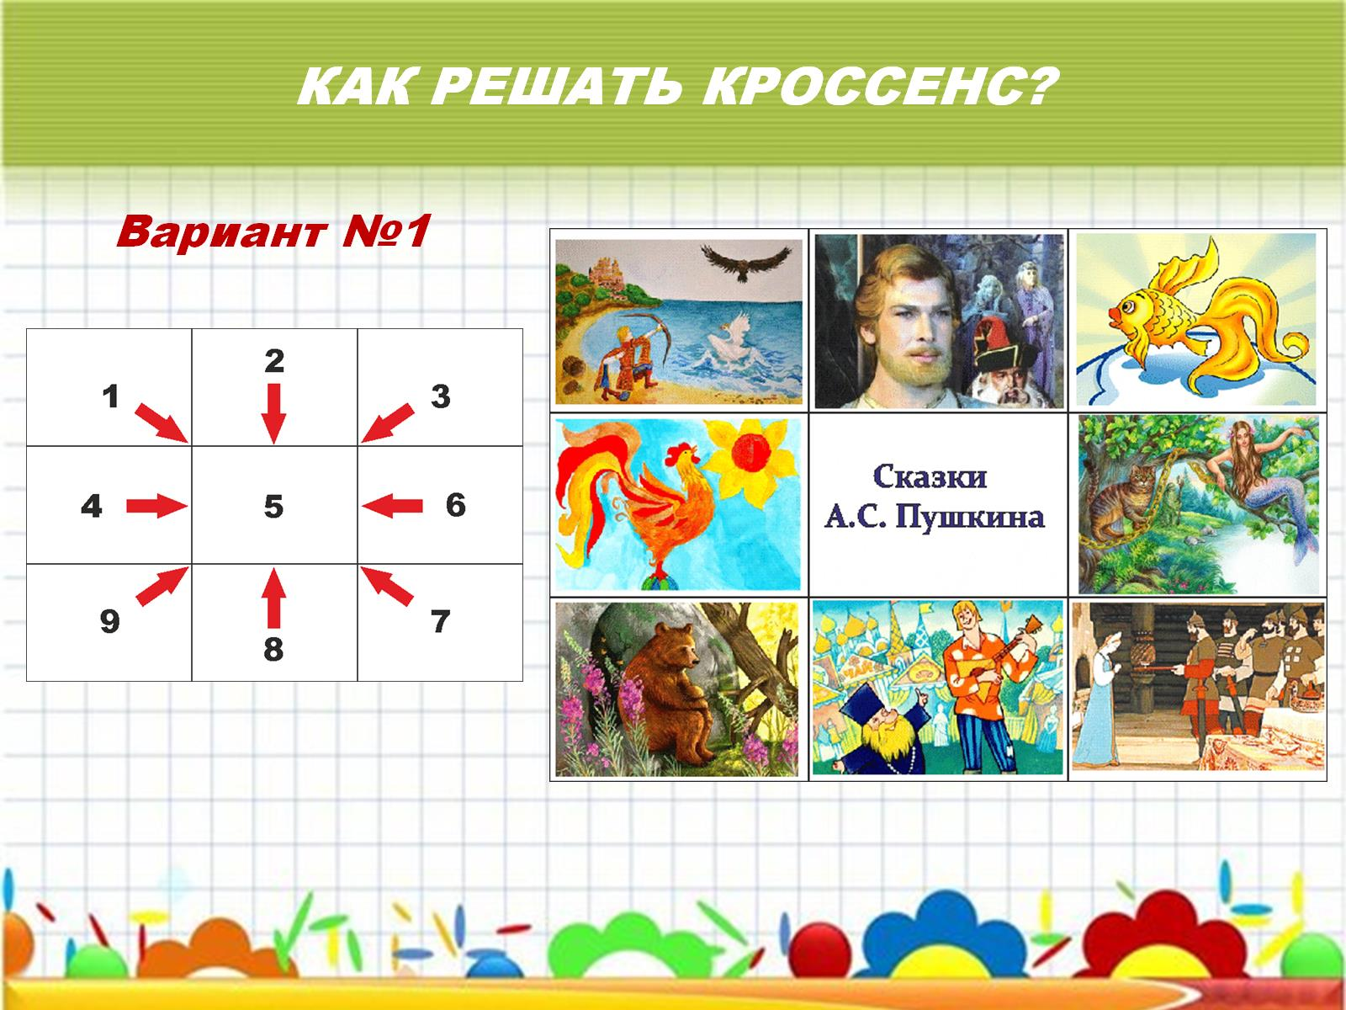

Slide 7
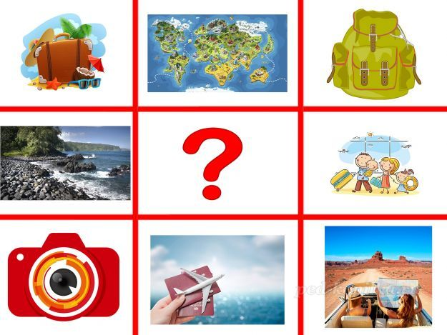

Slide 8
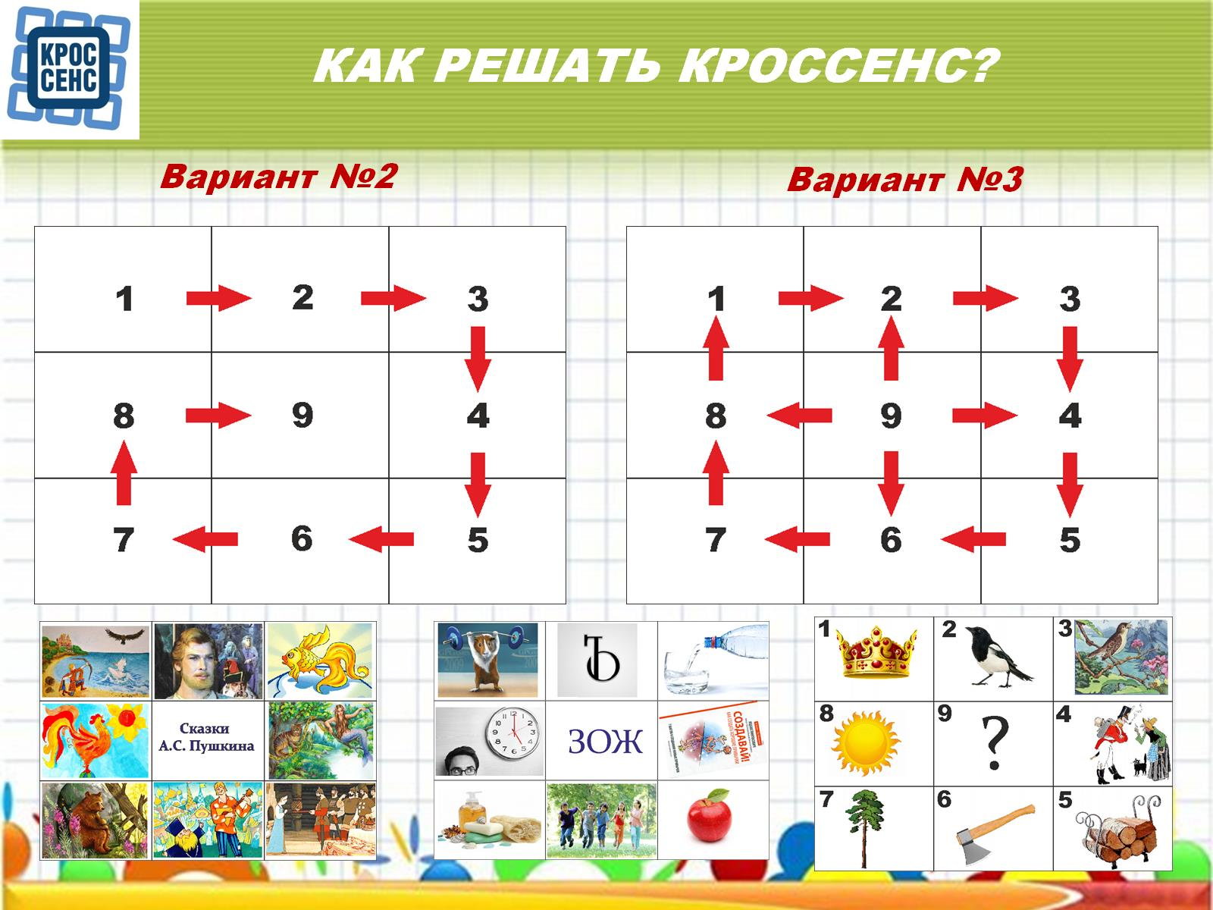

Slide 9
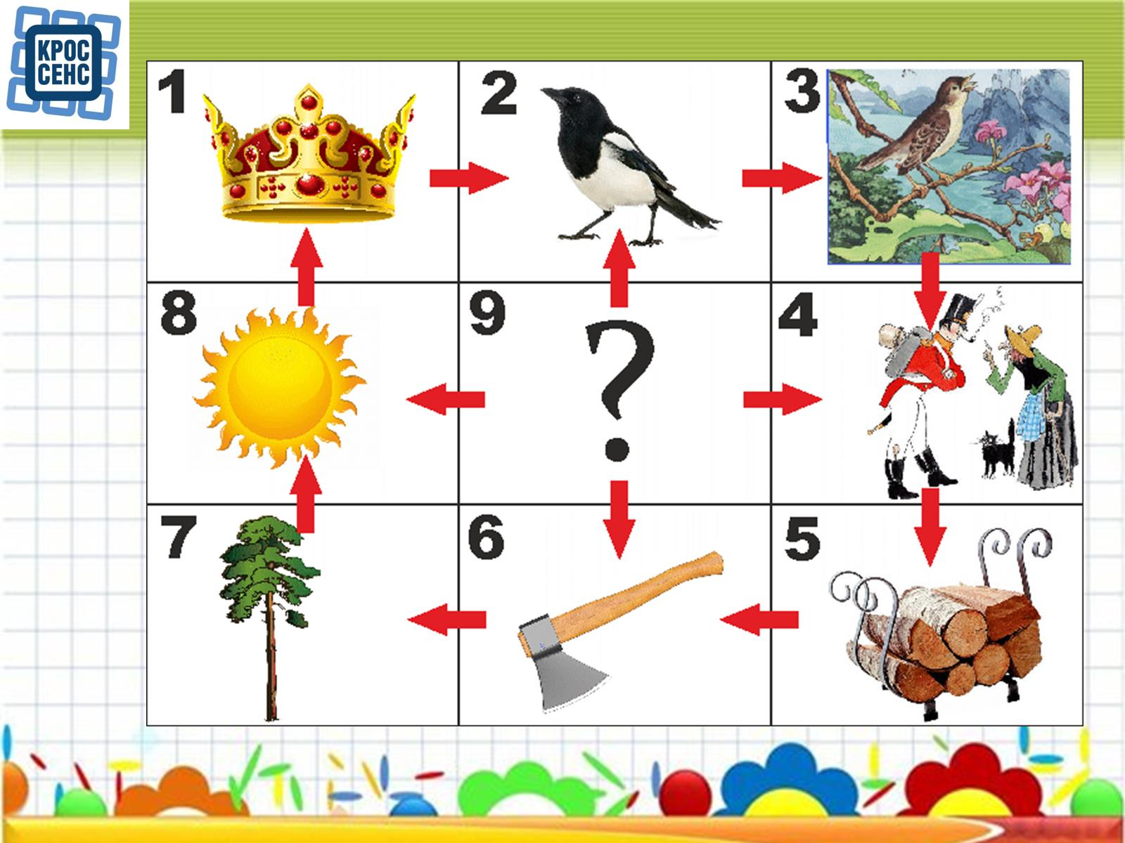

Slide 10
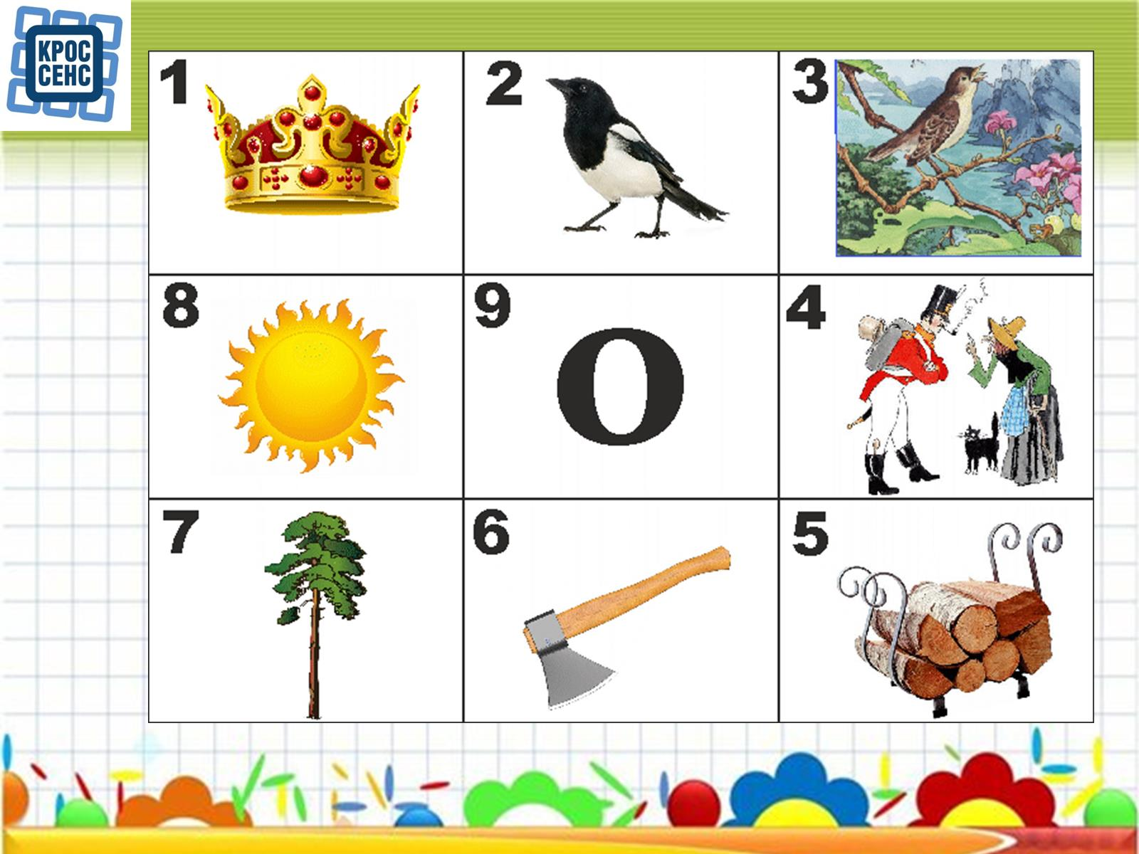

Slide 11
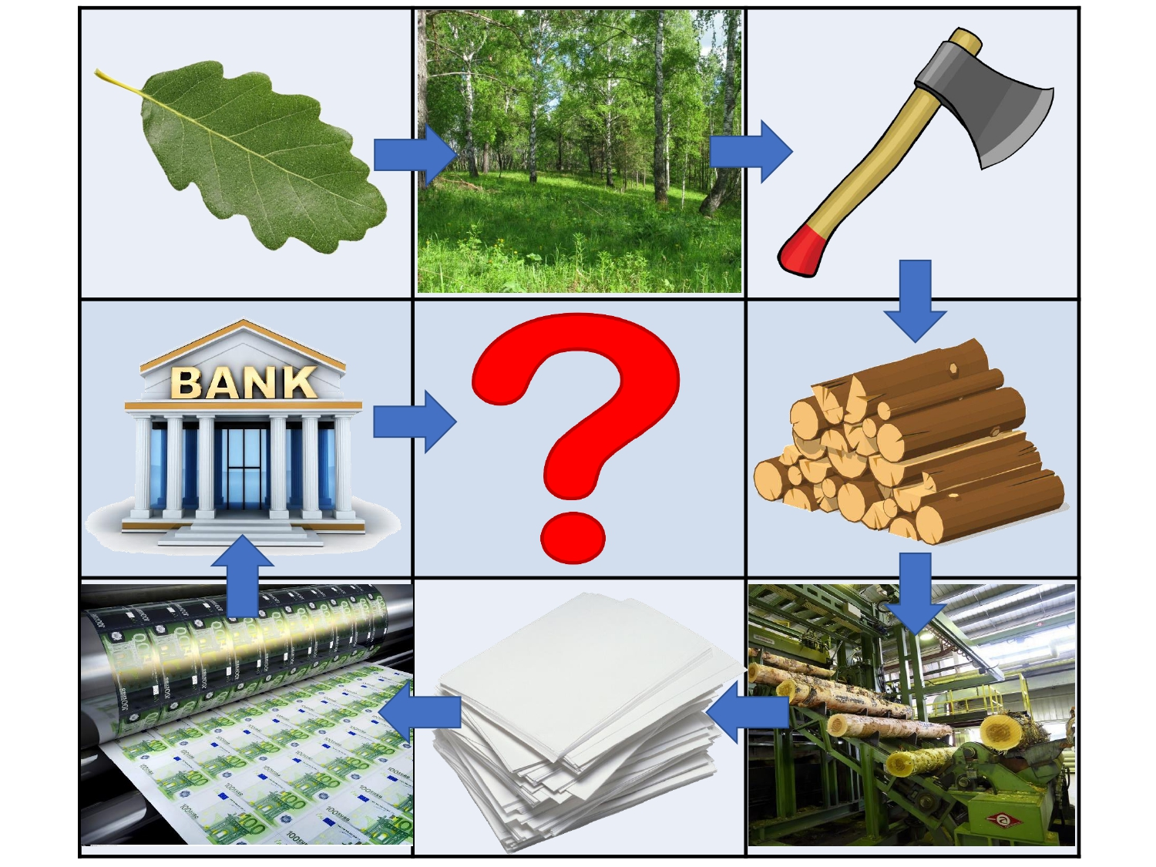

Slide 12
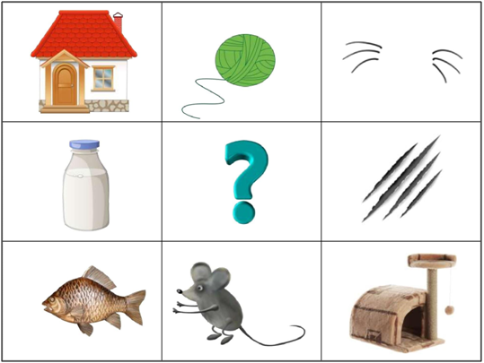

Slide 13
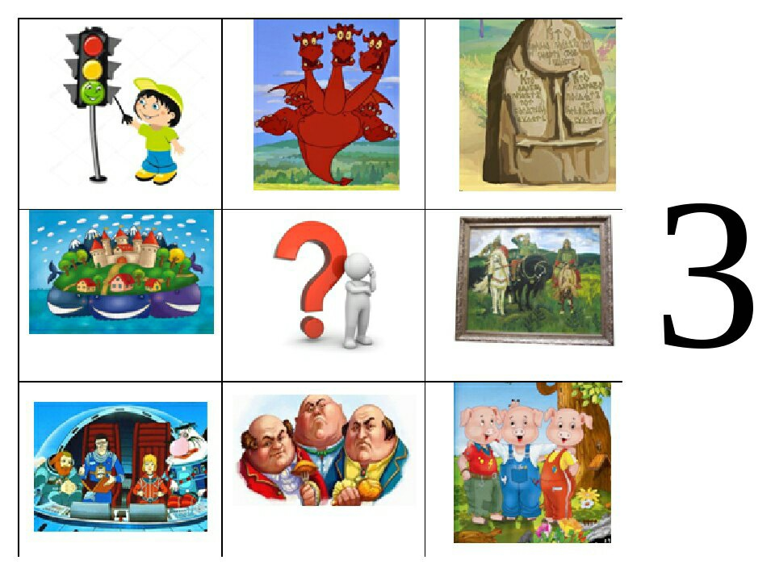

Slide 15
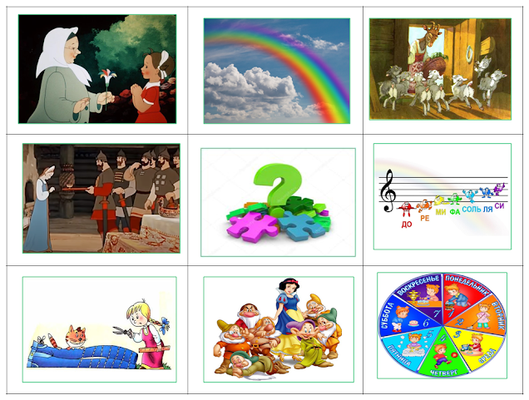

Slide 16
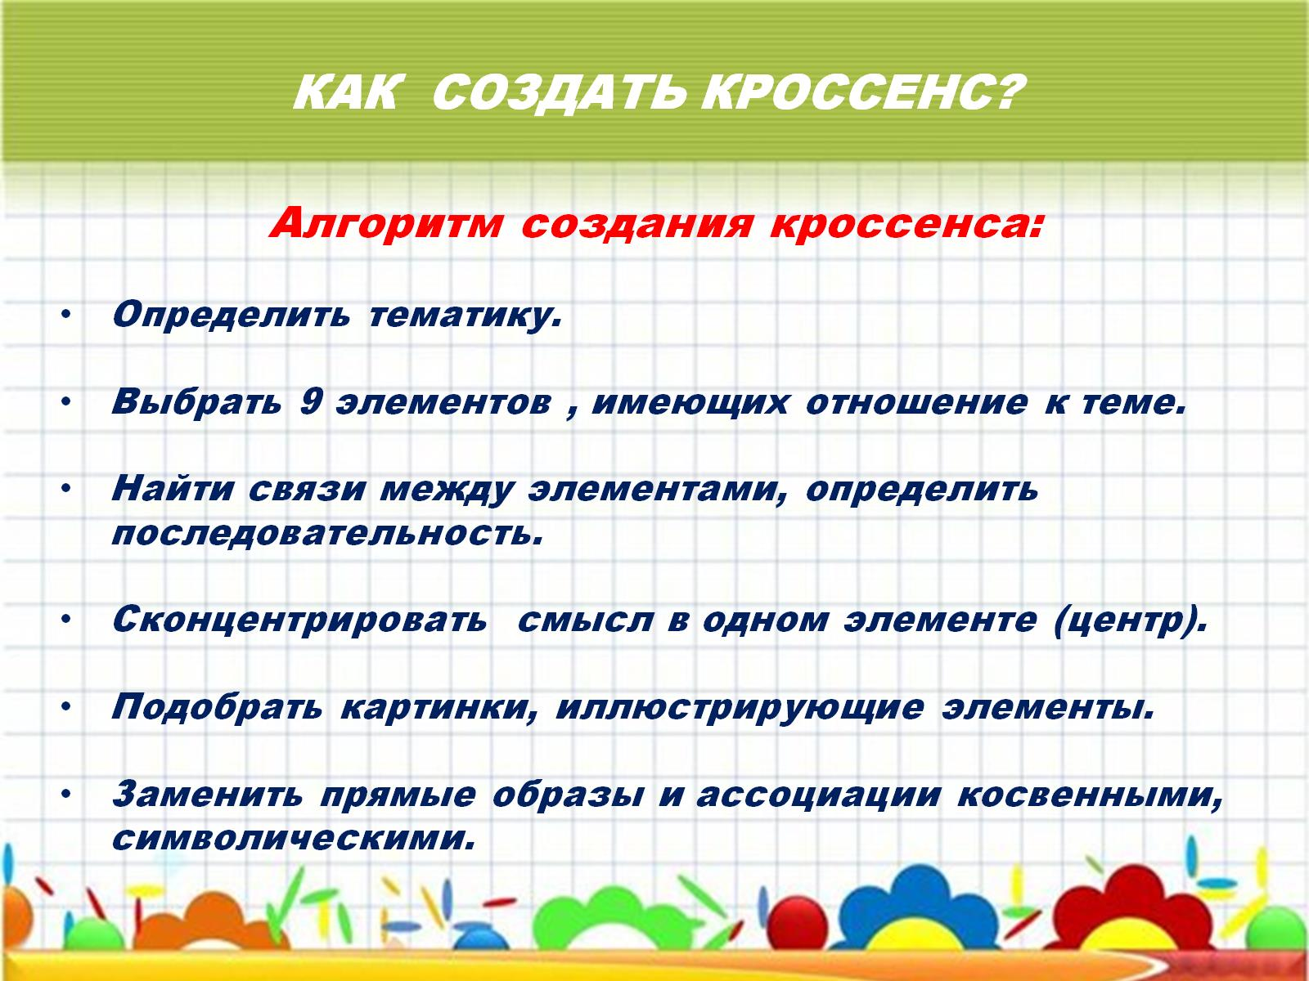
КАК СОЗДАТЬ КРОССЕНС?

Slide 17
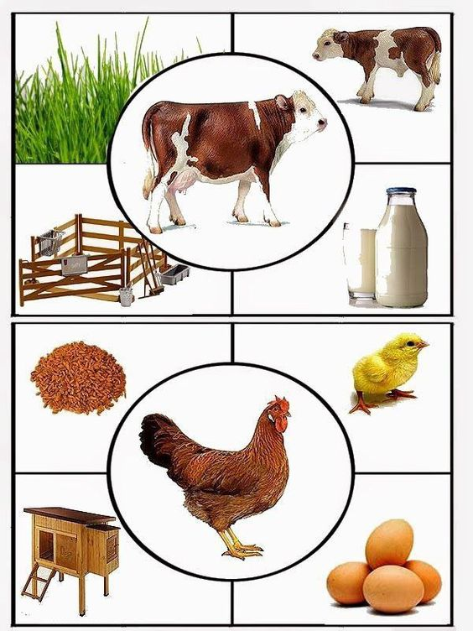

Slide 19
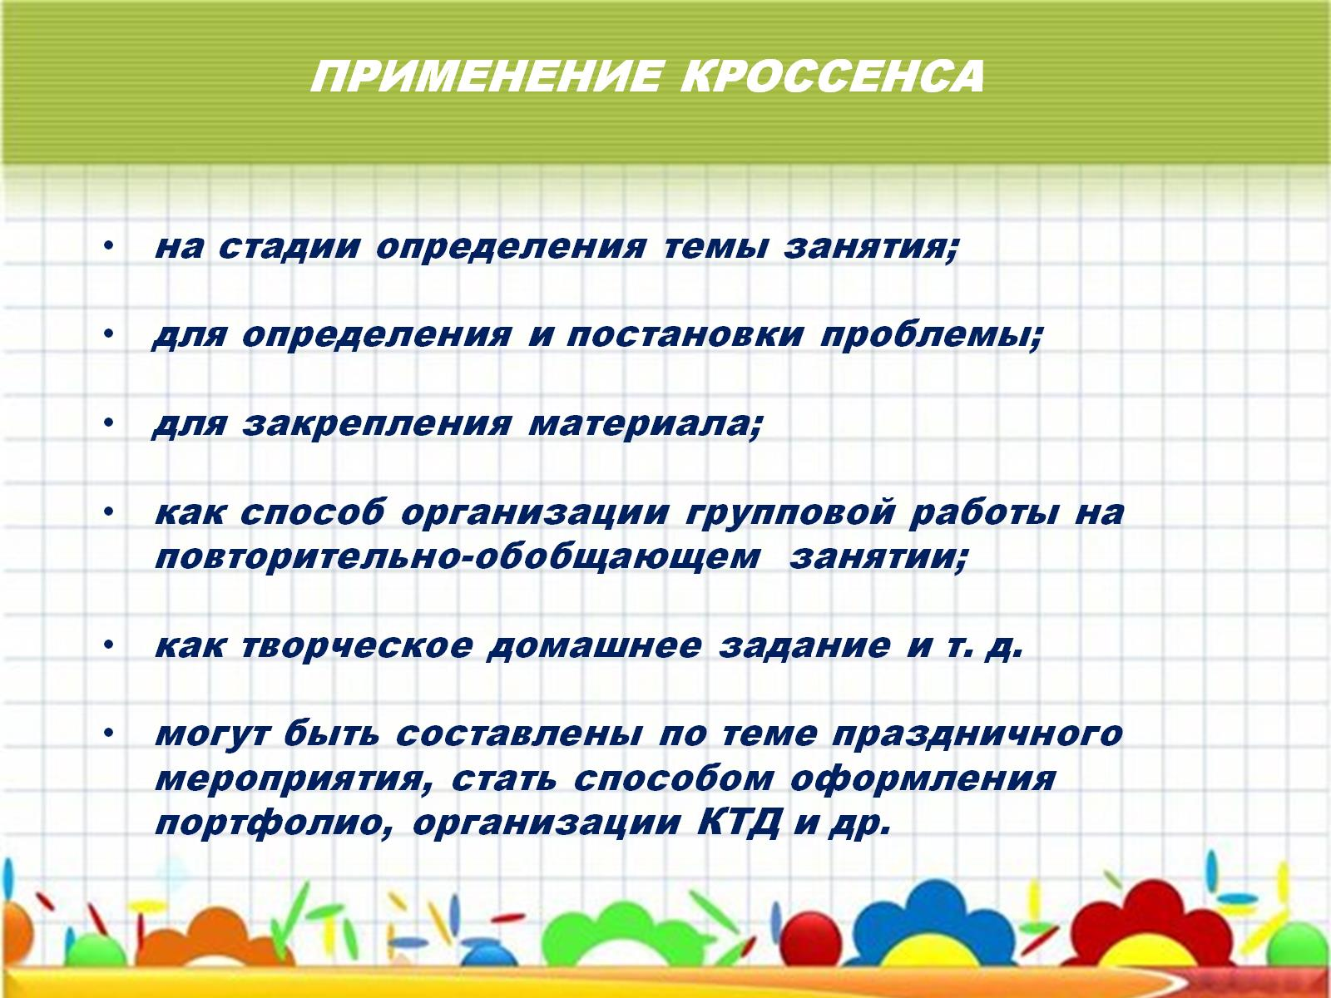
ПРИМЕНЕНИЕ КРОССЕНСА

